Slide 1
Специальность 35.02.06 Технология производства и переработки сельскохозяйственной продукции
Государственное бюджетное профессиональное образовательное учреждение Пензенской области «Сердобский многопрофильный техникум»
442893 Пензенская область г.Сердобск,ул.Энергетиков,2
Тел. (84167) 2-48-36
442895 Пензенская область г.Сердобск, ул. Гагарина,30
Тел. (84167) 2-20-43
masterspt@sura.ru
smt58.3dn.ru

Slide 2
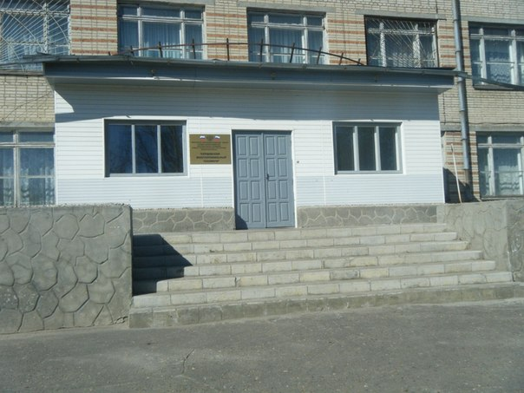
ГБПОУ ПО «СМТ» было основано 11 апреля 1961 года. В 2006 году техникум был реорганизован путем присоединения ГОУ НПО профессионального училища №20 г.Сердобска. В 2007 году было присоединено ГОУ НПО ПУ-35 р.п. Беково, которое стало в последствии Бековским филиалом. В 2012 году был присоединен Сердобский сельскохозяйственный техникум, а 2013 году ГОУ НПО ПУ-34 р.п. Колышлей, которое стало Колышлейским филиалом Сердобского многопрофильного техникума.
В настоящее время в техникуме обучаются более 700 человек.

Slide 3
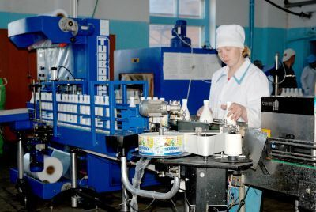
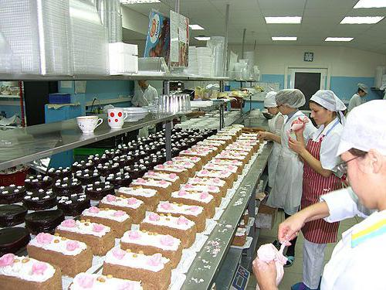
Специальность «Технология производства и переработки сельскохозяйственной продукции»
Технолог
От латинского techne-искусство, мастерство и logos учение, знание - специалист разбирающийся в способах получения, обработки и переработки сырья.
Технологи организуют производственный процесс в различных отраслях пищевой промышленности.

Slide 4
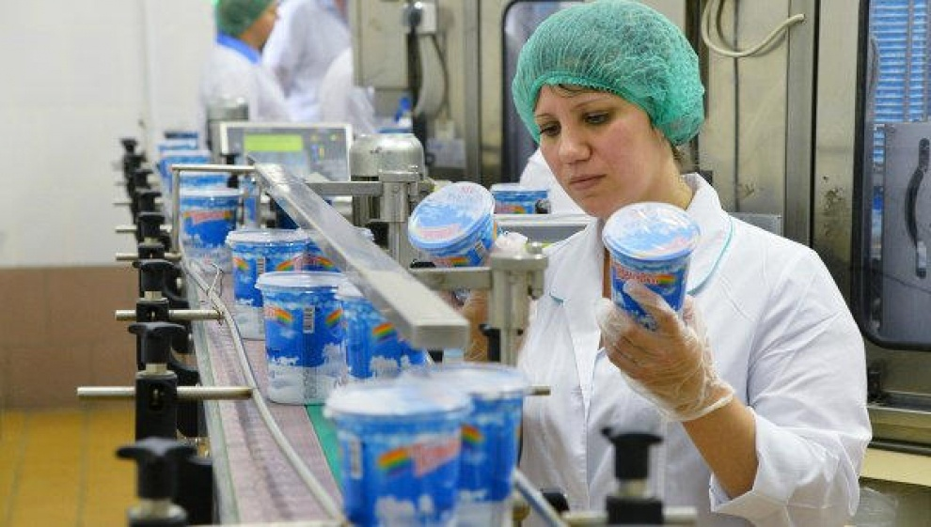
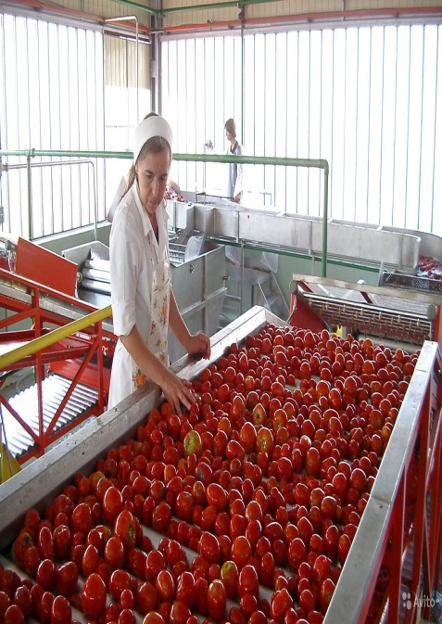
Специальность «Технология производства и переработки сельскохозяйственной продукции»
Трудовая деятельность технолога
Организация и выполнение работ по производству, хранению, переработке и предпродажной подготовке сельскохозяйственной продукции в сельскохозяйственных организациях.

Slide 5
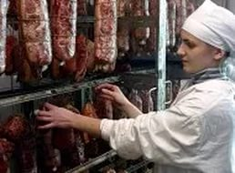
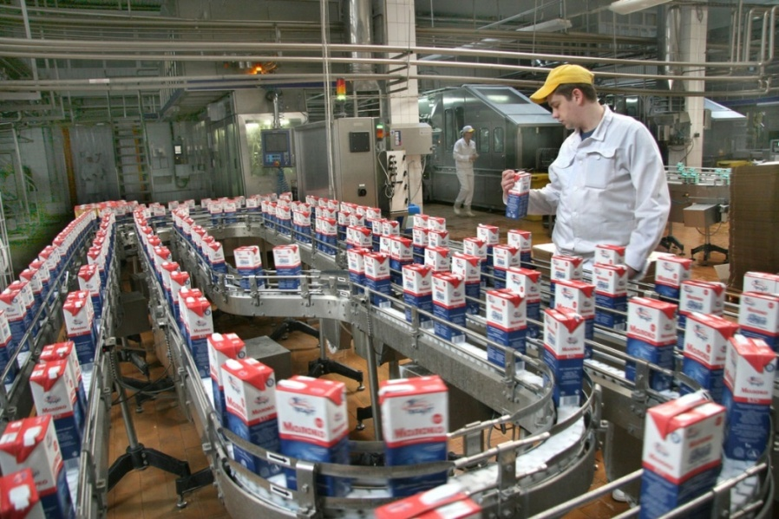
Специальность «Технология производства и переработки сельскохозяйственной продукции»
Профессиональные компетенции:
-производство и первичная обработка продукции растениеводства;
-производство и первичная обработка продукции животноводства;
-хранение, переработка, предпродажная подготовка и реализация сельскохозяйственной продукции;
-управление работами по производству и переработке продукции растениеводства и животноводства.

Slide 6
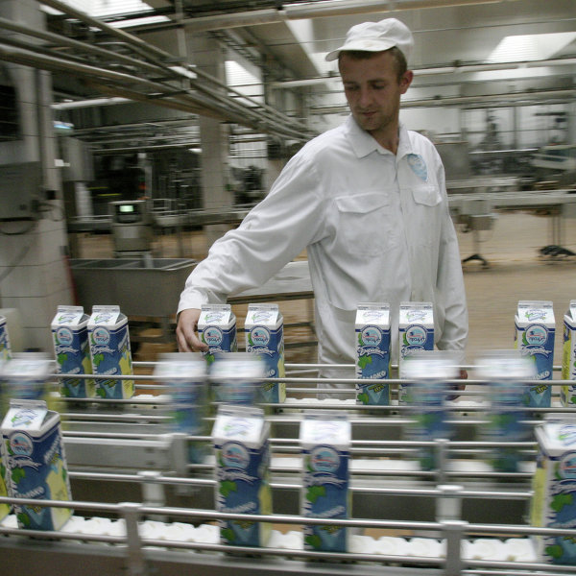
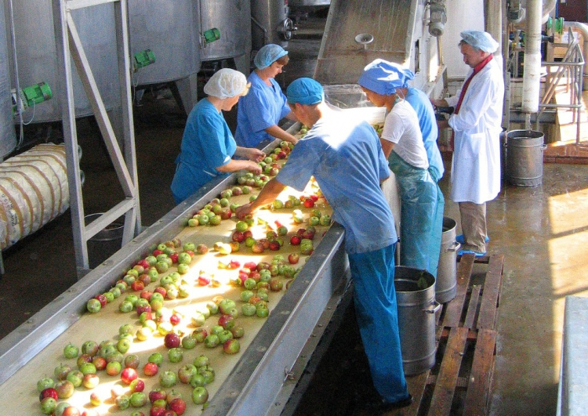
Специальность «Технология производства и переработки сельскохозяйственной продукции»
Производственные процессы развивались и совершенствовались. В наши дни производственные мощности достигли небывалых высот. Большинство процессов автоматизированы. Поэтому профессия технолога как никогда актуальна.

Slide 7
Где востребованы технологи?
Специальность «Технология производства и переработки сельскохозяйственной продукции»

Slide 8
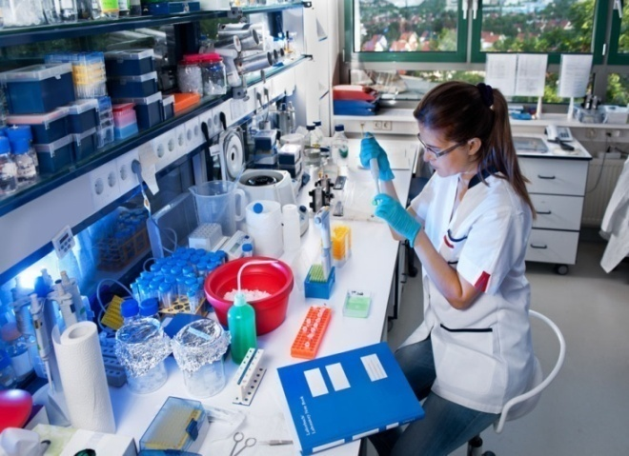
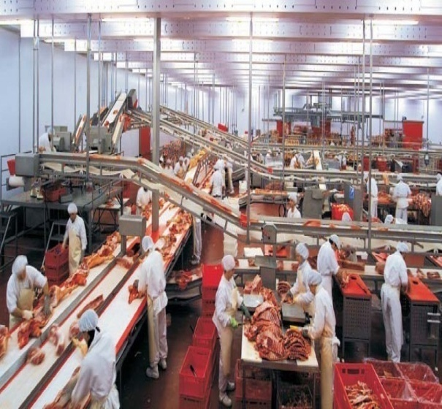
Специальность «Технология производства и переработки сельскохозяйственной продукции»
- Молокозаводы
- Мини-цеха по переработки молока
- Мини-цеха по переработки рыбы
- Мясокомбинаты
- Хладокомбинаты
- Птицефабрики
- Комбинаты детского питания
- Лаборатория качества продукции
- Базы хранения сырья и продукции

Slide 9
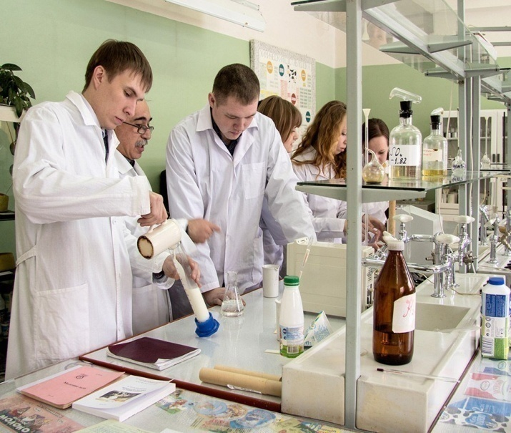
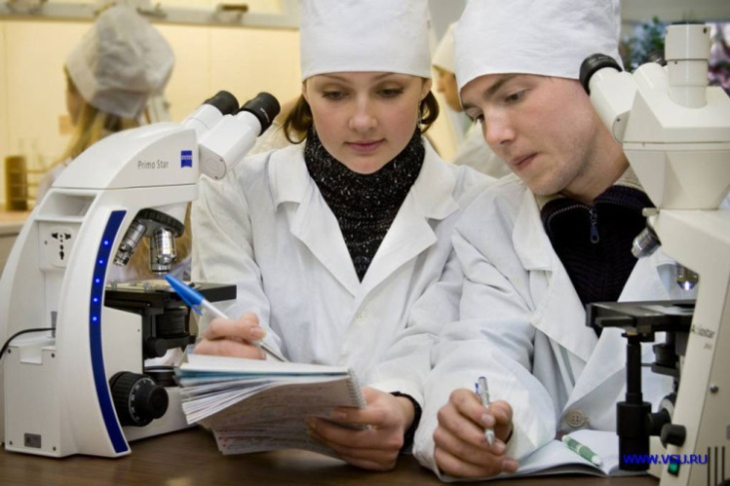
Чем приходится заниматься на работе?
Специальность «Технология производства и переработки сельскохозяйственной продукции»
- Общение с персоналом.
- Функция контроля производственных процессов.
- Контроль качества продукции.
- Работа по устранению мелких неполадок в оборудовании.
- Составление должностных инструкций по технологическим процессам для персонала.
- Составление технической документации и отчетов об эффективности производства.

Slide 10
Специальность «Технология производства и переработки сельскохозяйственной продукции»
Форма обучения – очная
Срок обучения на базе основного общего образования – 3 года 10 мес.
Присваиваема квалификация – технолог
Прием осуществляется на общедоступной основе
Размер академической стипендии – 743 руб.
Размер социальной стипендии – 1114,50 руб.

Slide 11
Перечень документов для поступления:
Специальность «Технология производства и переработки сельскохозяйственной продукции»
Аттестат и его копия
Копия паспорта
4 фото размеров 3х4
Заявление и согласие на зачисление
Иногородним предоставляется общежитие

Slide 12
Спасибо за внимание!
Приходите к нам и вы не пожалеете о своём выборе!

